Slide 1
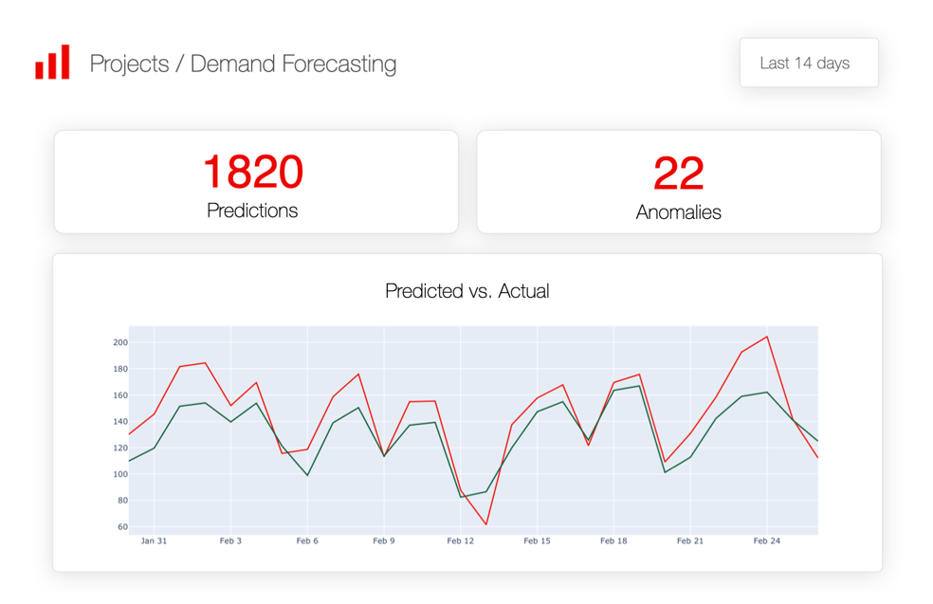
모델 성능 모니터링
모델 모니터링
프로덕션 환경에서 ML 모델의 성능 및 동작을 지속적으로 추적, 분석, 평가하는 프로세스
필요성 : 모델은 배포 후에도 품질 저하, 데이터 문제, 사용 환경 변화 등의 위험에 노출됨
주요 리스크
데이터/컨셉 드리프트
데이터 품질 문제
적대적 공격(예: prompt injection)
연결된 앞 단계의 모델 오류 전파
모니터링 목표
문제 조기 탐지
근본 원인 분석
모델 동작 이해 및 투명한 문서화
1

Slide 2
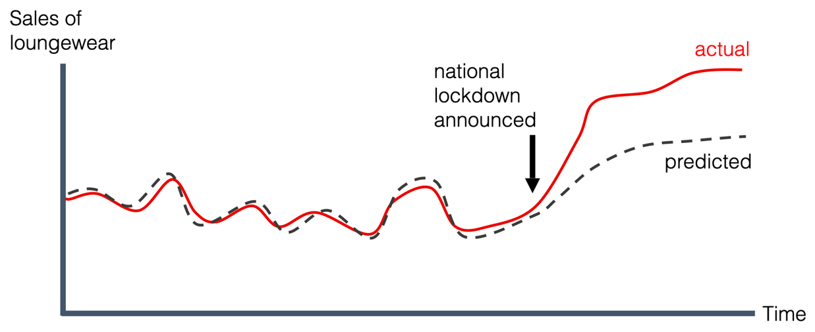
ML 모델에 영향을 줄 수 있는 요인
최초 정의한 문제의 컨셉 변화(Concept Drift)
시간 경과에 따라 데이터 변수 또는 패턴 간의 관계가 지속적으로 변할 수 있음.
모델 환경에 갑작스럽고 예상치 못한 변화가 발생하여 성능에 상당한 영향을 미칠 수 있는 상황 (예 : COVID-19)
2
Notes:
2. 원인
환경 변화(예: 사회적, 경제적, 정책적 요인 등)에 의해 데이터 특성이 변화.
예측 불가능한 외부 이벤트 발생 (예: COVID-19와 같은 팬데믹, 경기 침체 등).
**Sales of loungewear (편한 옷 판매량)**에 대한 시계열 그래프입니다.
검은 점선: 기존 모델이 예측한 판매량 (predicted)
빨간 실선: 실제 판매량 (actual)
“national lockdown announced” 시점 이후:
실제 판매량은 급격히 증가함 (재택근무 및 외출 자제로 인해).
하지만 모델은 기존 패턴을 기반으로 예측했기 때문에 변화에 대응하지 못함.
이처럼 환경 변화로 인해 예측이 틀어지는 것을 컨셉 드리프트라고 하며, 모델 성능 저하의 중요한 요인이 됩니다.

Slide 3
모델 모니터링 아키텍처
두 가지 접근 방식
배치(Batch) 모니터링 : 정해진 주기(일간, 주간 등)나 특정 이벤트 발생 시 모니터링
실시간(Streaming) 모니터링 : ML 예측 서비스에서 발생한 데이터를 모니터링 시스템에 실시간으로 전송, 지속적으로 품질 지표를 계산 및 업데이트
항목 | 배치 모니터링 | 실시간 모니터링
데이터 흐름 | 정해진 시간마다 | 스트리밍(실시간)
적합한 환경 | 일반 ML 서비스, 배치 처리 | 실시간 예측 서비스
속도 | 느림 (지연 있음) | 빠름 (즉시 감지 가능)
운영 비용 | 낮음 | 높음 (복잡한 인프라)
한계 | Abnormal 에 대한 지연된 탐지 | Ground Truth 데이터 확인 지연 시 적용에 한계
3

